Slide 1
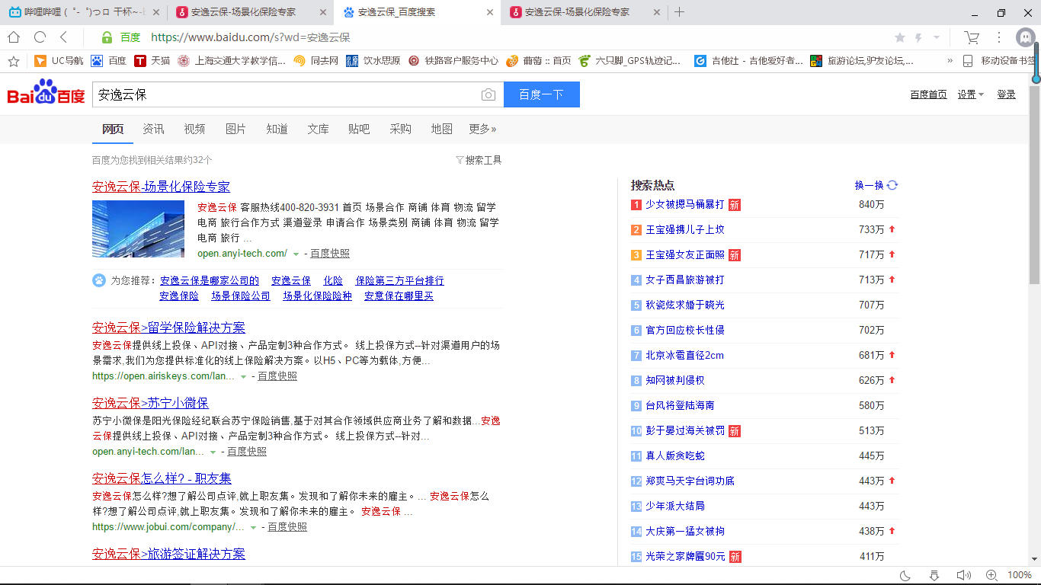
Notes:
目前用的是安逸云保，百度搜一下第一条就是

Slide 2

Notes:
点进去之后，点右上渠道登陆
账号：jdyx
密码：Outdoor1@
（他要求密码必须有大小写字母数字特殊字符。。。）

Slide 3
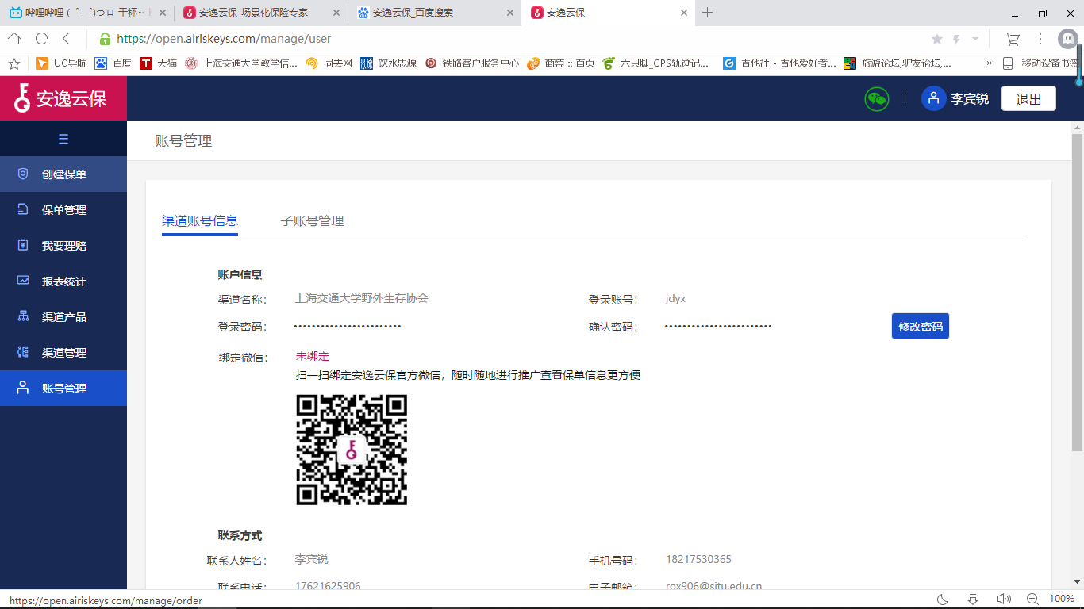
Notes:
登陆之后点左边列表创建保单

Slide 4
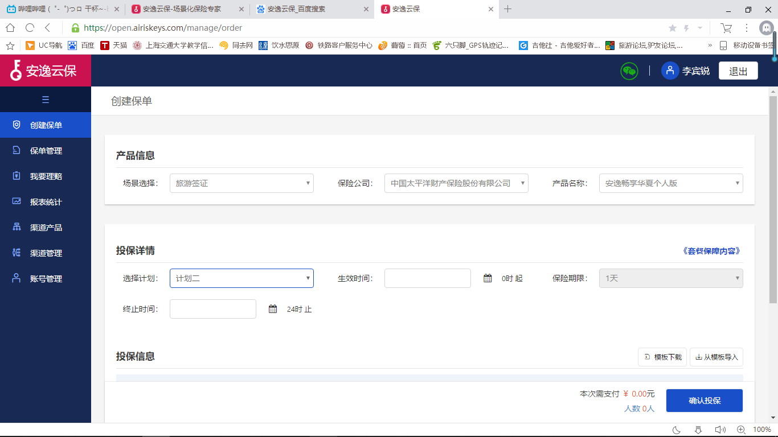
Notes:
一般协会出线的话（包括会员、干事、小队伍等）选择旅游签证、太平洋公司、安逸畅享华夏
我一般用个人版，企业版的话可以开发票
计划二、计划三都可以，我一般是计划二
填好生效时间、日期、终止时间（不同时长价格不同，不过貌似三天到六天的价格是一样的？我记不太清了）
点击模板下载

Slide 5
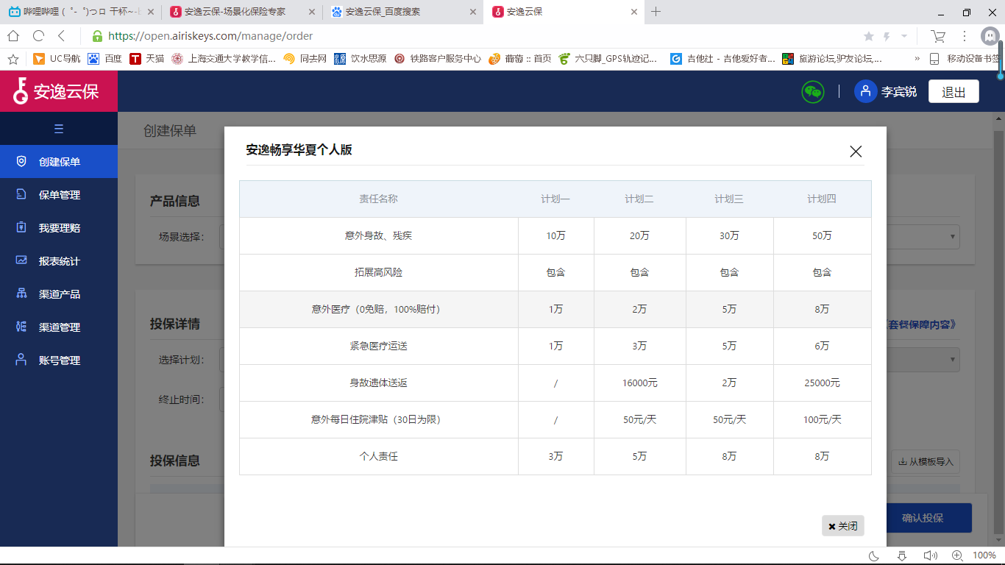
Notes:
这是套餐保障内容，你可以看一下

Slide 6
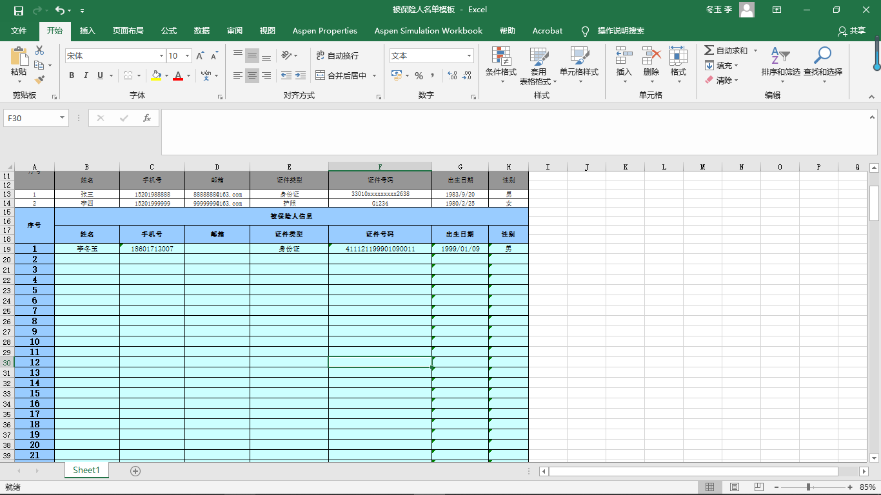
Notes:
下载后的表格长这样，一般填这几项就可以了
证件类型一项如果是身份证的话，填入身份证号后就会自动填好出生日期和性别
注意经常有傻逼少填、多填、填错数字，他一般都会报错

Slide 7

Notes:
证件类型三类，护照和其他这两类他不会有错误提醒，并且出生日期和性别需要自己去确定并填写，注意有些证件的o和0

Slide 8
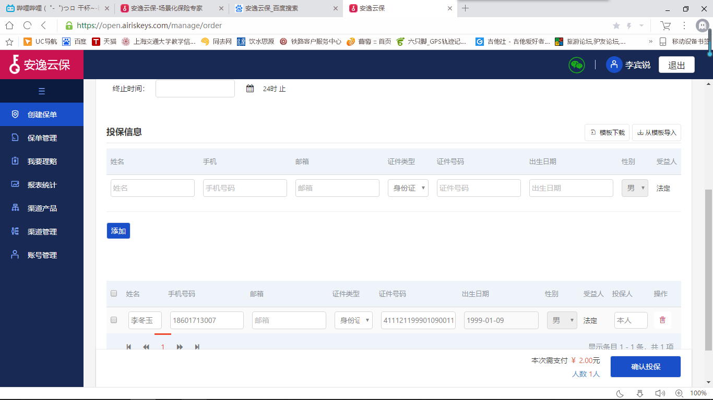
Notes:
填好后保存，到网页界面点从模板导入，选择文件上传，下面就会出现你添加的人了
注意投保人一项，一般都是自己
不过如果有未成年人，需要把投保人改成他家长，并填写他家长姓名、电话、身份证号、关系
最下面会显示金额、人数之类

Slide 9
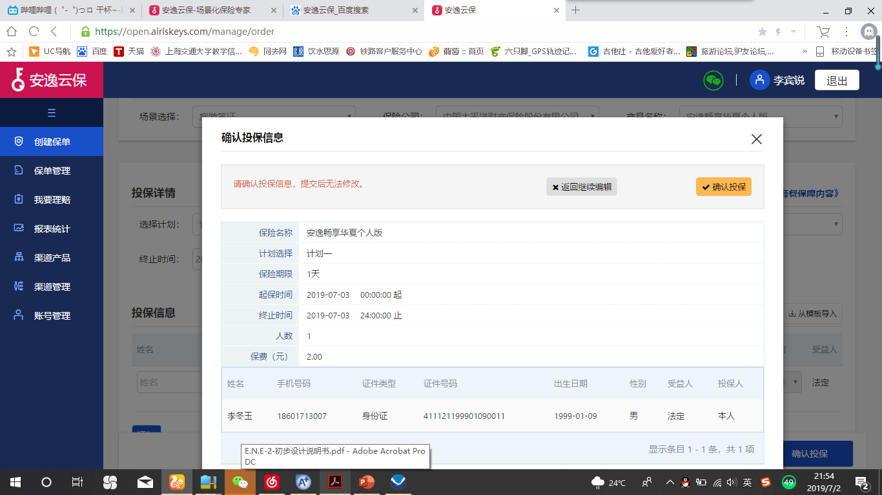
Notes:
点确认投保，他会显示哪些地方有错误
解决之后，确认没问题之后，就可以投保交钱了

Slide 10
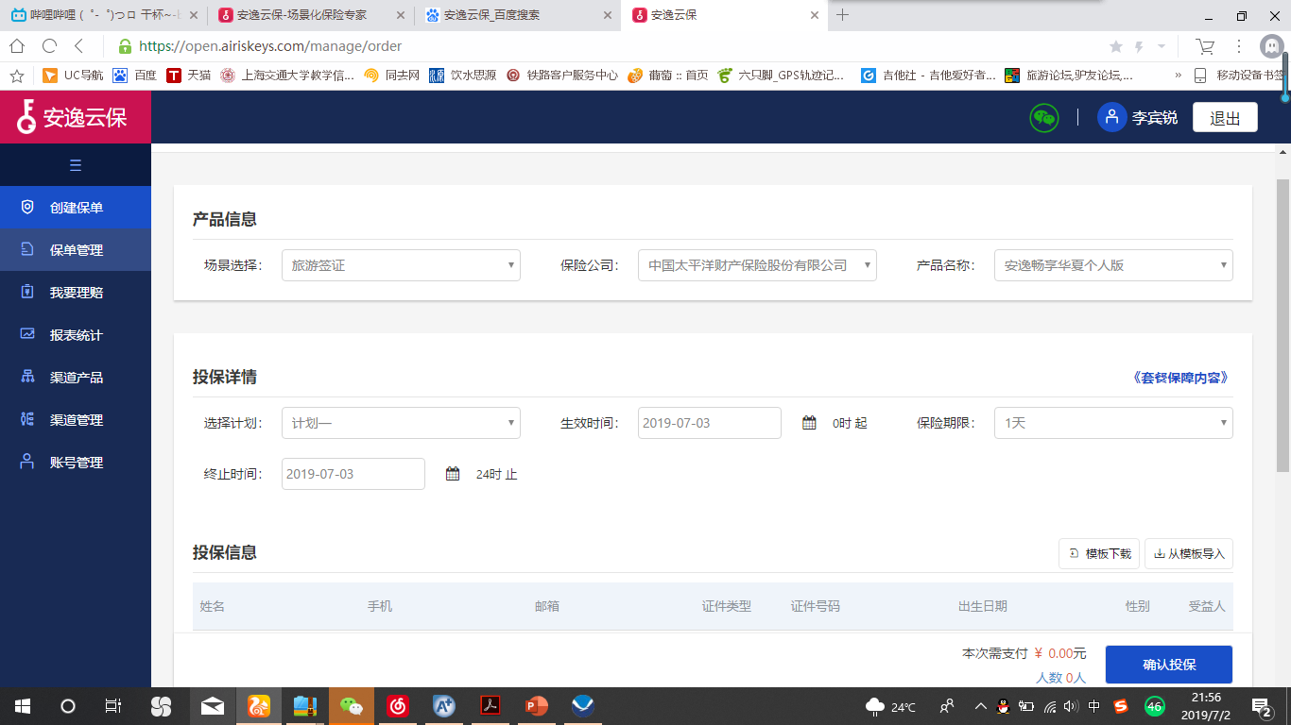
Notes:
投好之后点左边菜单栏保单管理

Slide 11
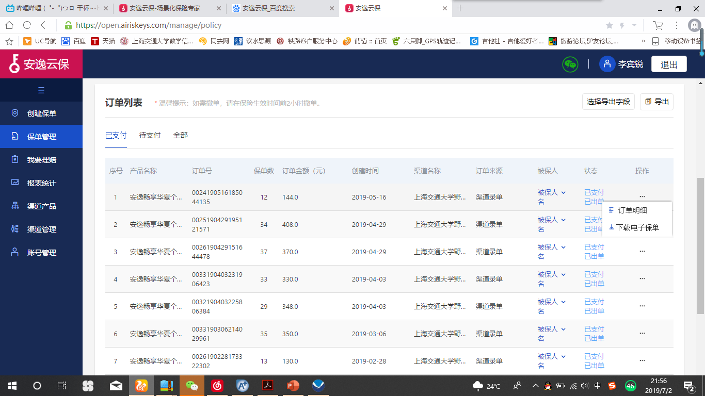
Notes:
最近的保单基本都列在这里
刚投保成功的估计要等几分钟
点操作，下载电子保单压缩包
因为是个人版，所以大家的保单都是分开的
Maybe企业版的就会合在一起

